Slide 1
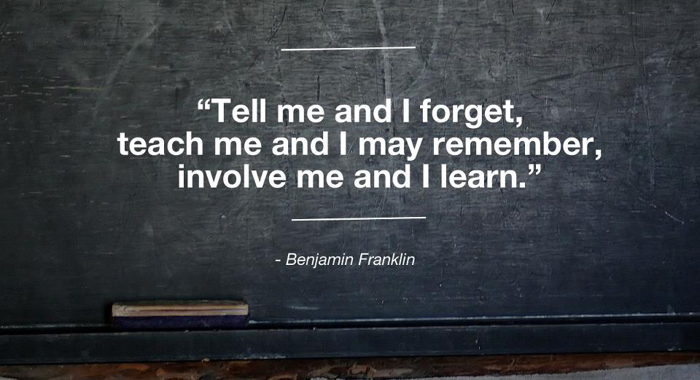
- Hvad skal der til for at lære noget, og hvilke udfordringer er der forbundet med læring?
Temaer til psykologi, Systime, kap. 3 (”Er vi skabt til at lære?” & ”Kultur og læring”)
Psykologiens veje, Systime, kap. 12 & 13
Læring og indlæring

Slide 2
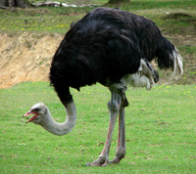
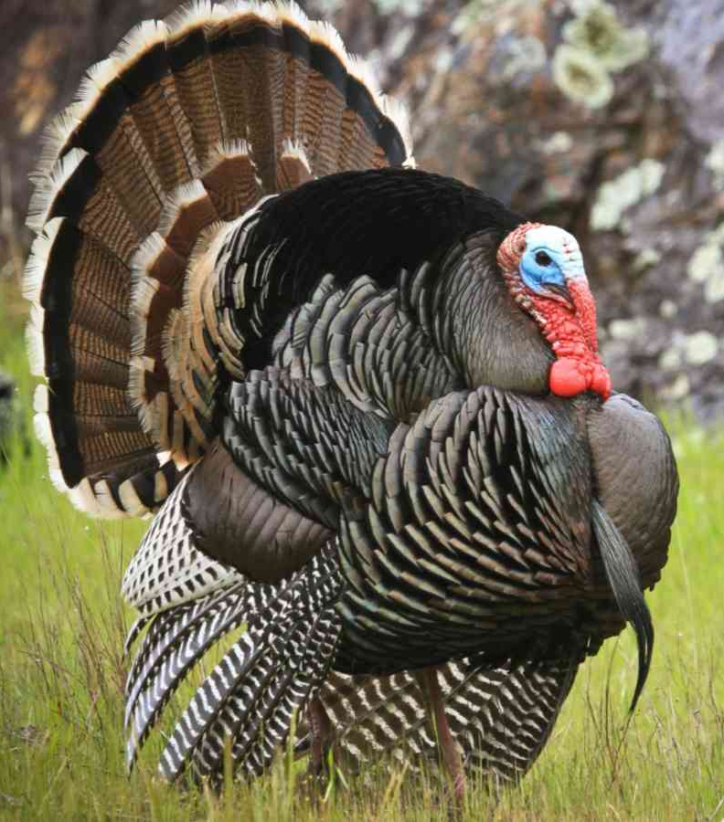
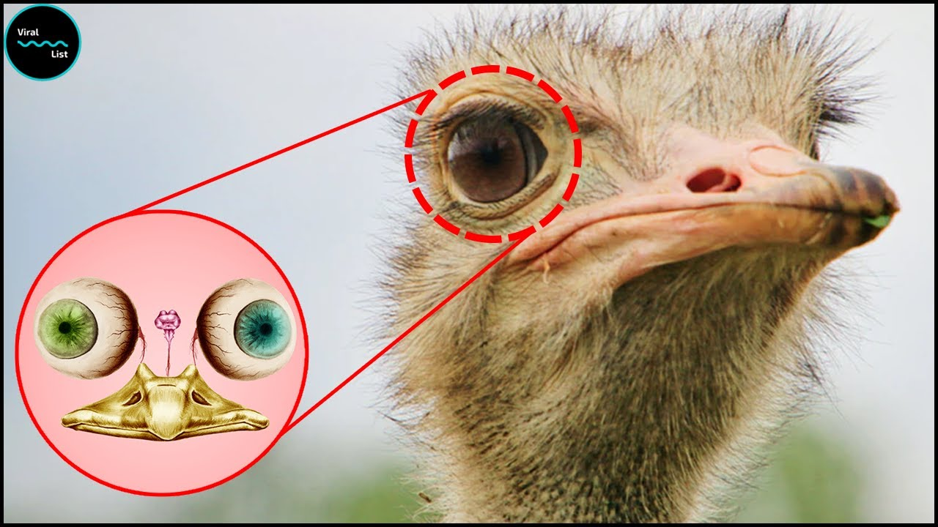
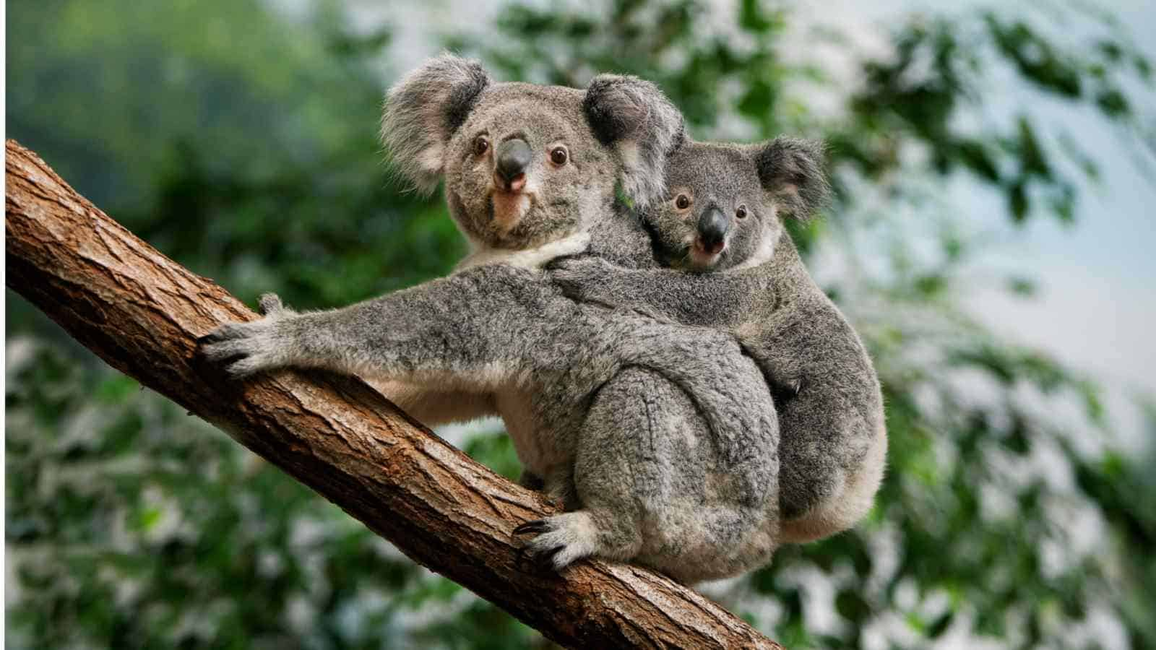
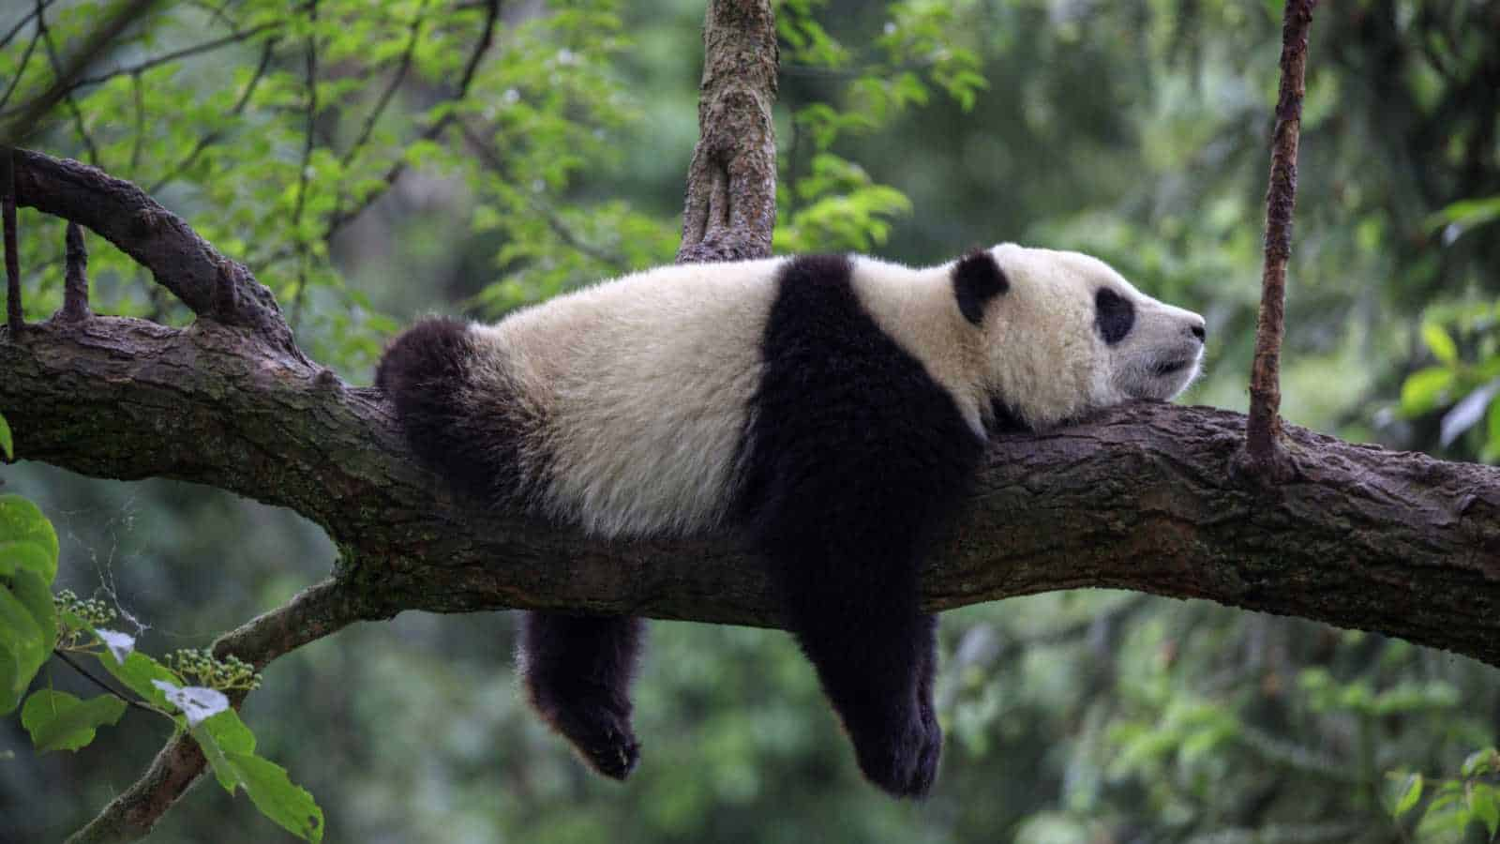
Hvad er læring?
Læring er erhvervelse, forståelse og lagring af viden. Dette forudsætter, at man har velfungerende kognitive evner, og at man kan huske det, man lærer.
Vores kognitive evner er blandt andet:
- Opmærksomhed
- Perception (sanseopfattelse) og bearbejdning af indtryk
- Evnen til at forstå og danne mening
- Hukommelse
- Intelligens og tænkning
- Evnen til at regne
- Evnen til at orientere sig (for eksempel at finde vej)
- Evnen til at organisere og strukturere
- Evnen til at anvende erfaringer til problemløsning
- At kunne sprog og kommunikere = forstå, tænke, tale, skrive
- At kende, erkende og genkende

Slide 3
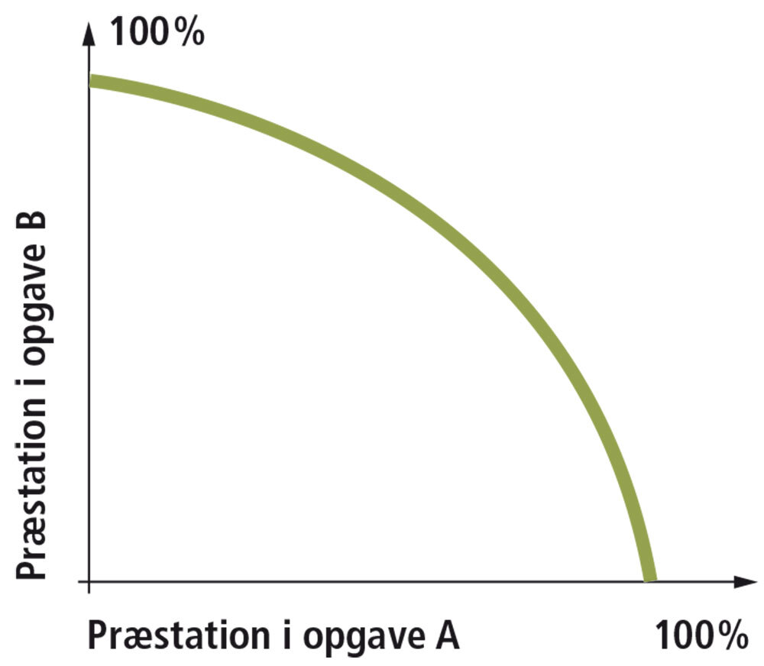
Forhindringer mod læring
Dårligt fysisk (varme/kulde, larm, lys/mørke mv.) eller psykisk (mobning, problemer med underviser eller på hjemmefronten mv.) arbejdsmiljø kan påvirke indlæringen
Tidligere indlæringsvanskeligheder eller dårlige oplevelser med det at gå i skole kan ligeledes indvirke negativt
Multitasking indvirker desuden negativt – jo mere opmærksomhed en opgave kræver, jo mindre opmærksomhed kan man have på andre ting. Se kasse – jo bedre en opgave løses, jo dårligere løses den anden opgave & https://videnskab.dk/krop-sundhed/test-din-opmaerksomhed/
Irrelevante forstyrrelser påvirker opmærksomheden, fordi arbejdshukommelsen skal arbejde hårdere for at fastholde det, som er relevant
Afbrydelser – bliver du afbrudt af en besked på din mobil, kan det tage op til 10 minutter at genskabe koncentrationen – jo mere følelsesmæssigt involveret du er, jo længere tid tager det at vende tilbage til opgaven

Slide 4
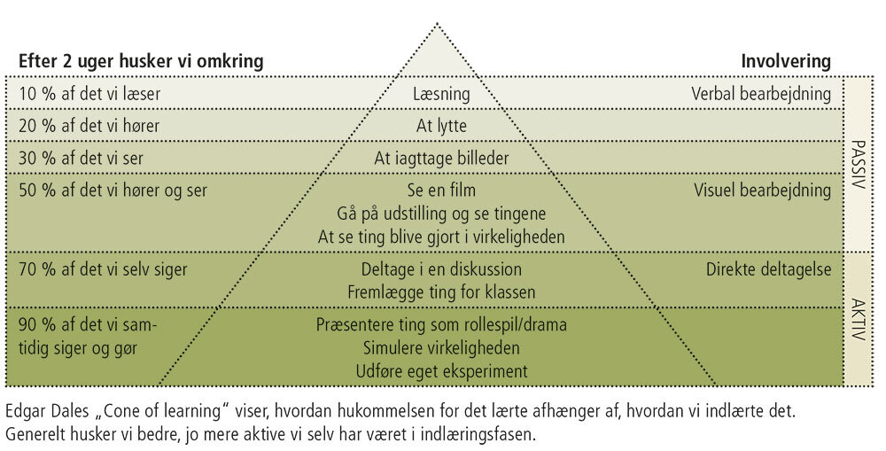
At fremme læring
Læringspyramiden indeholder naturligvis gennemsnitsværdier, og der kan være store individuelle forskelle. Men både lærere og elever kan nikke genkendende til, at man ikke lærer nær så meget ved blot at lytte til noget, som man lærer af selv at formulere det.
Søvn
Motion
Aktiv involvering og medbestemmelse
Den, der laver noget, lærer noget – se Edgar Dales læringspyramide – se kasse

Slide 5
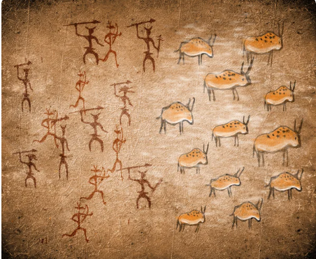
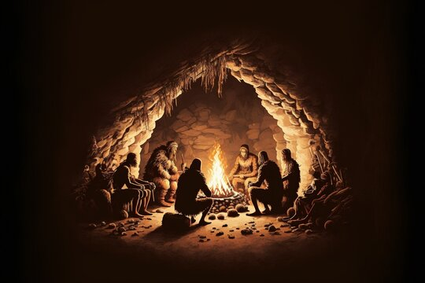
Evnen til at lære var knyttet til overlevelse
Evnen til at lære var afgørende i kampen for overlevelse på savannen, hvor mennesket ifølge arkæologer og evolutionsforskere for mere end 100.000 år siden overlevede som jægere og samlere i flokke. Her handlede det om at lære, hvad der kunne spises, og hvad der ikke kunne spises; hvad der var farligt, og hvad der var ufarligt, og at huske forskellen.
Det handlede også om at få gode ideer til gavn for overlevelsen: at fremstille redskaber, at udvikle fælder og andre fangstmetoder, at samarbejde om nedlæggelse af store byttedyr. De fremskridt, man havde opnået i form af nye metoder og fremgangsmåder, blev fortalt videre til næste generation. Og når næste generation byggede videre på forrige generations fremskridt og fik nye ideer, blev disse igen givet videre til den nye generation osv.
Opdagelser udgjorde kvantespring for kulturens udvikling: Dampmaskinen, brugen af penicillin, elektricitet, radio, tv, computer og internettet er gode eksempler. Og det forunderlige er, at en ting kun skal opdages af ét menneske én gang, hvorefter denne viden i princippet står til hele menneskehedens rådighed i al evighed. Der er en stor sandhed gemt i talemåden: Der er ingen grund til at opfinde „den dybe tallerken“ igen.
På savannen var evnen til at lære et spørgsmål om liv eller død. Det er det ikke i dag. Men læring er afgørende for, hvordan individet vil klare sig i samfundet, og det har udviklet sig til en konkurrenceparameter i landenes kamp for økonomisk succes.

Slide 6

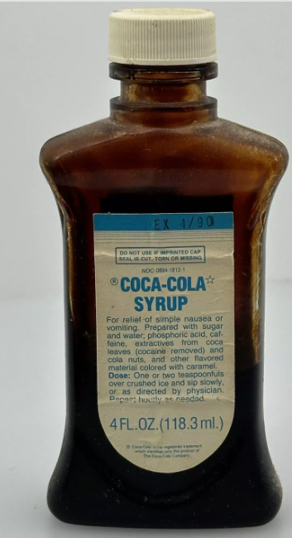
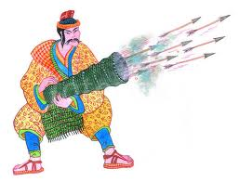
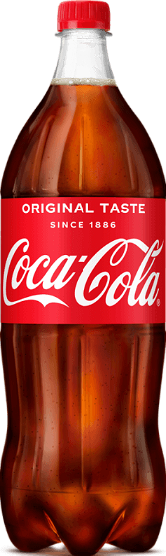


De ti vigtigste opfindelser
Se lille summeopgave i Lectio

Slide 7
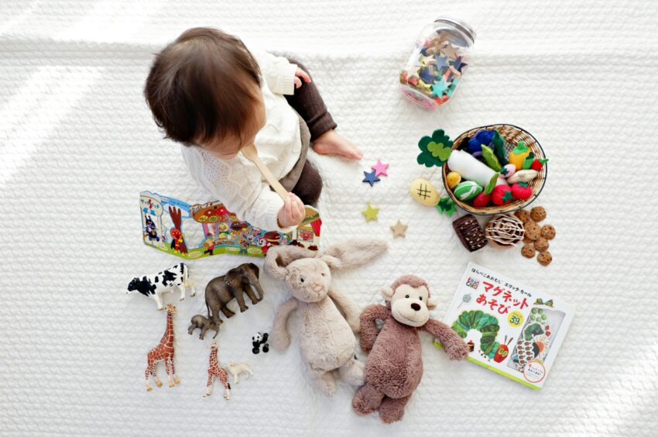
Det nyfødte barn skal lære mange ting
Det nyfødte barn har en stor opgave foran sig. Der er mange ting, det skal lære i løbet af de næste mange år. Små børn er udstyret med en naturlig nysgerrighed og motivation for at udforske deres omverden
For langt de fleste børn lykkedes det at lære den slags ting, og helt grundlæggende er mennesket skabt til at lære. I den tidlige barndom er læring noget som sker uden den store anstrengelse – drevet af en naturlig motivation og leg. Uden evne til at lære af vores erfaringer, ville vi nemlig slet ikke kunne fungere/overleve
Tilegnelse af sprog er måske den mest imponerende indsats – det kommer af sig selv – sprogundervisning er ikke nødvendigt – og barnet skal ikke gøre en bevidst indsats for at lære – det kan slet ikke undgås – medmindre børn vokser op under ekstreme forhold
Et interessant spørgsmål er dog, om der er nogle ting, vi i højere grad er skabt til at lære end andre. Hvad med al den viden og de færdigheder, som samfundet ønsker, at vi skal tilegne os i skolen – er det også noget, som vi er skabt til at lære? I skolen er der mange ting, der i den grad kræver anstrengelse og kan være svære at lære. Det er heller ikke altid den naturlige motivation, der driver det. Hvad er der på færde her. Hvorfor er der så stor forskel på, hvor meget der skal til for at lære i forskellige sammenhænge?

Slide 8


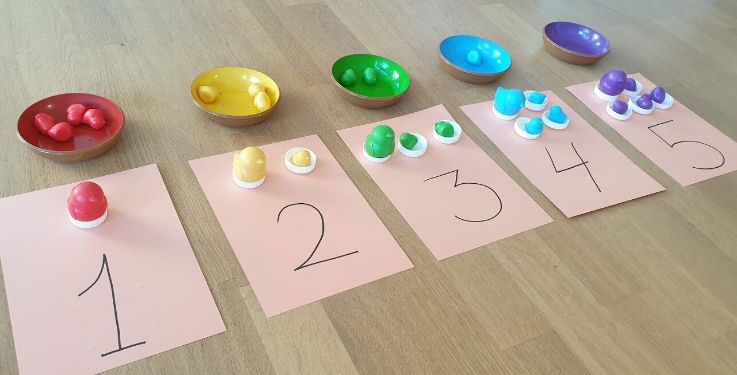
Biologiske primære evner og biologiske sekundære evner
Evolutionspsykolog David Geary:
Biologisk primære evner – evolutionært fundament fx sprog – det talte sprog finder man i alle kulturer og sprog er en psykologisk tilpasning skabt gennem naturlig selektion – børn lærer modersmål, fordi de er forberedt til det gennem millioner af år
Biologisk sekundære evner – kulturelt tillærte evner – historisk set er det en ret ny opfindelse at læse, og det er en sekundær evne – det vil kræve indsats og træning og undervisning at lære at læse
Meget tyder på, at der er en grundlæggende talforståelse – selv hos ret små børn - på tværs af kulturer – dog kommer ikke alle former for matematik af sig selv – fx brøker og ligninger kræver øvelse

Slide 9
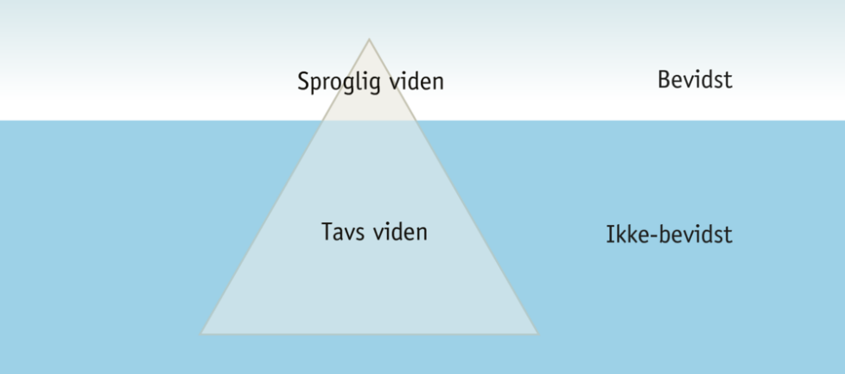

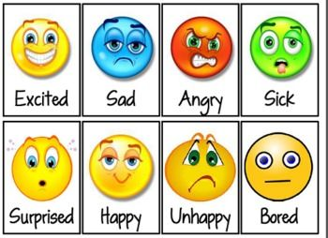
Tavs viden vs. sproglig viden
Traditionel skoleviden = sproglig viden
Sproglig viden får vi ikke kun i skolen, men også fra medierne, diskussioner over aftensmaden, fra samtaler, museumsbesøg, fra div. tekster og lign.
Viden, der er vanskelig at forklare med ord = tavs viden (vi ved mere, end vi kan sige – Polanyi) – fx vi lærer at tale, at aflæse kropssprog og mimik, følelser, farver, vind og vejr
Den tavse viden er forskellige fra menneske til menneske – præget af erhverv og viden som vedkommende har her igennem fx tømreren om sit værktøj og sygeplejersken om sin omgang med patienter
Der er altid tavs viden gemt i den sproglige viden, mens det modsatte ikke er tilfældet. Selvom eleverne allerede bruger sproget korrekt (tavs viden), skal de lære om grammatik og sproglige begreber og kategorier ( sproglig viden)
En stor del af den tavse viden forbliver tavs fx viden om bevægelsesmønstre, følelser og non-verbal kommunikation, som der ikke fyldestgørende kan sættes ord på
Hvordan forklarer man farven lilla
https://www.youtube.com/watch?v=MK94B9VcDyU
https://www.youtube.com/watch?v=GVG5AwZph-s – Lie to me

Slide 10
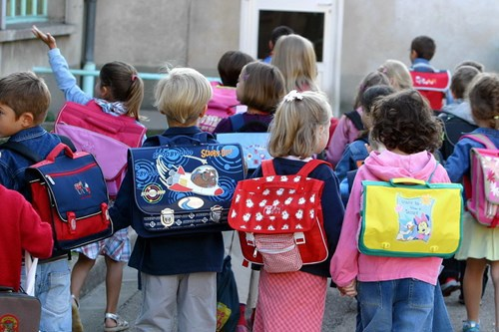
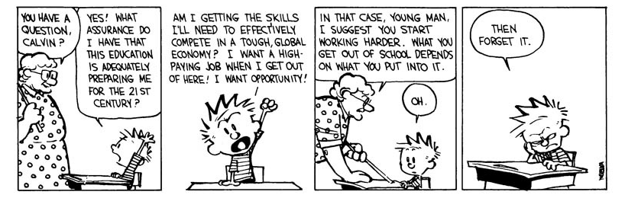
Læring i skolen kræver en indsats
Ikke alle er enige om, hvordan børn lærer bedst, men de fleste er enige om:
Læring i skolen kræver en indsats
Motivation for læring i skolen og for at gøre en indsats ikke altid kommer af sig selv

Slide 11
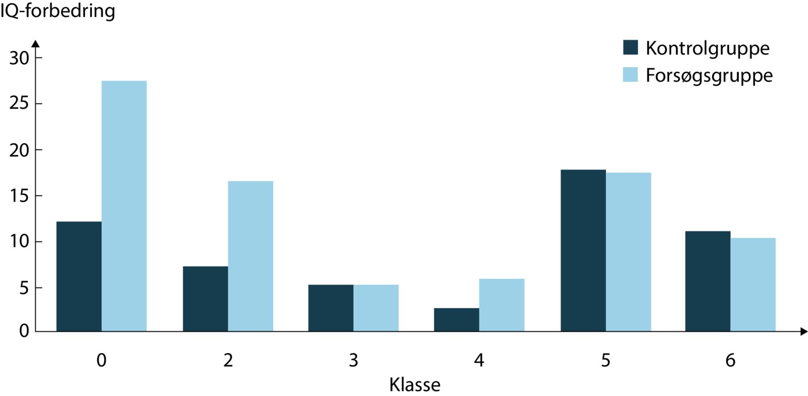
Rosenthal-effekten
Forbedringer i IQ i seks klasser. Forsøgsgruppen er den gruppe, som lærerne tror vil udvise særlig store forbedringer i IQ og kontrolgruppen er de øvrige elever.
Amerikansk psykolog Rosenthal udførte i 1960’erne et forsøg, hvor han undersøgte forholdet mellem lærernes forventninger og elevernes præstationer
Han lod lærere vide, at en udvalgt gruppe elever var særligt dygtige, og at man måtte forvente, at deres IQ ville stige målbart i løbet af skoleåret. I virkeligheden var eleverne tilfældigt udvalgt og ikke klogere end gennemsnittet
Ved slutningen af skoleåret viste det sig, at elevernes IQ rent faktisk var steget
Rosenthal forklarer resultatet med, at lærerne uden at vide det projicerede deres forventninger over på dem – det skete bl.a. gennem non-verbale tegn såsom blikke, nik og gestik, men også at lærerne behandlede disse elever anderledes. Der skete altså en selvopfyldende profeti
Se kasse for forbedringer i IQ – forskellen er størst i de små klasser, hvor lærerne ikke har noget for kendskab til eleverne
Det modsatte af Rosenthal-effekten –
Tvillinge-Eksperimentet: Hvor ondt gør mistillid?

Slide 12
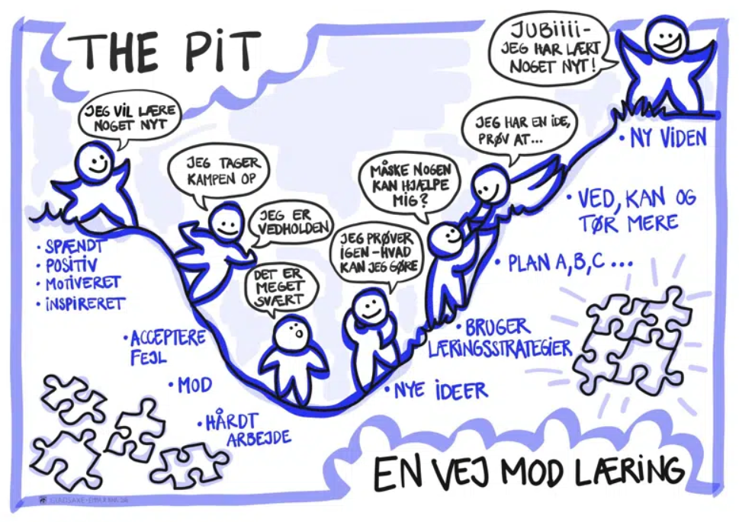
Opgave
Den, der laver noget, lærer som bekendt noget – derfor skal I nu arbejde sammen i grupper på 4 – hvert gruppemedlem sætter sig ind i en læringsteori og forklarer den derefter for de andre. Bagefter bytter I indtil alle har fortalt om deres teori
Om klassisk og operant betingning slide 13-15
Om modelindlæring slide 13 + 16-18
Quvortrup og KKK slide 19-23
Om mesterlære slide 24

Slide 13
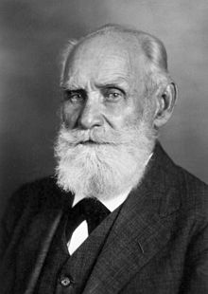
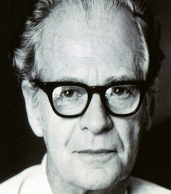
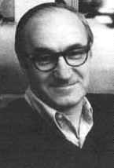
Behavioristisk læringsteori – hvordan foregår læring?
Inden for den behavioristiske tradition skelner man mellem tre grundlæggende indlæringsformer:
Klassisk betingning, som første gang blev videnskabelig beskrevet af den russiske Ivan P. Pavlov i begyndelsen af 1900-tallet
Operant betingning som især amerikaneren B.F. Skinner er kendt for
Imitation eller modellæring, som den sociale indlæringsteoretiker Albert Bandura har undersøgt

Slide 14
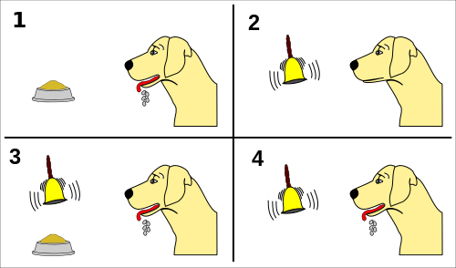
Om klassisk betingning
Denne indlæringsform handler grundlæggende om at forbinde eller associere ting med hinanden, når de optræder samtidig eller lige efter hinanden, og når det gentages et antal gange
Det er en meget grundlæggende indlæringsform, som vi kan takke for meget af vores tavse viden
Vi kan møde den hos spædbarnet, som lærer, hvilke begivenheder der sædvanligvis optræder sammen i hverdagen: mor og mad, seng og søvn, gøen og hund m.m. Vi kan møde den i forbindelse med sprogtilegnelse, hvor barnet lærer, hvilke ord der hyppigt optræder sammen i sætninger (statistisk læring). Vi møder ligeledes den klassiske betingning i skolen, når læreren spørger, hvem der skrev "Den grimme ælling", og flere elever i kor råber H.C. Andersen. Meget af skolens udenadslære er indlært ved hjælp af klassiske betingninger.
https://www.crazygames.dk/spil/pavlov-s-dog

Slide 15
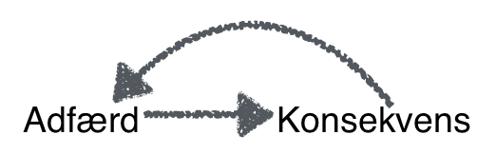
Om operant betingning
Den anden indlæringsform, den behavioristiske tradition har beskæftiget sig med, er den operante betingning.
Det helt grundlæggende i teorien er, at det der fører til belønning, bliver indlært. Hvis vi udfører en handling og får feedback på den enten:
(1) i form af en belønning fra omgivelserne (meget af vores sociale adfærd (f.eks. normer og roller) er et resultat af operante betingninger, hvor vi har fået belønning af omgivelserne for at opføre os på bestemte måder)
Eller
(2) i form af, at vores handling fører til succes eller til et bedre resultat end ved tidligere forsøg, så siger teorien, at vi med stor sandsynlighed indlærer den pågældende adfærd og vil benytte den igen i lignende situationer
(Den anden type kaldes forsøg-og-fejl-læring (trial and error). Den handler grundlæggende om, at vi gennem træning og gentagelse - og gennem det feedback, vi får, - udvikler vores færdigheder og bliver bedre og bedre til at udføre bestemte handlinger. Store dele af den tavse viden, der handler om, hvordan vi tackler vores fysiske omverden, er netop indlært via forsøg-og-fejl-læring.

Slide 16
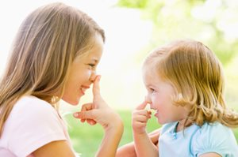

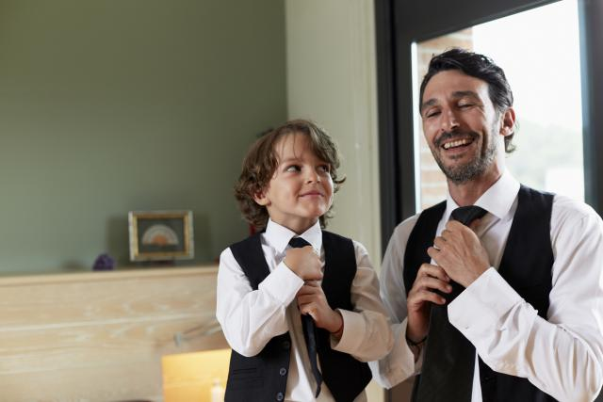
Imitation
Det er tidsbesparende, hvis man ikke selv skal opfinde den dybe tallerken hver gang, men kan drage nytte af de erfaringer, andre har gjort.
Det vil sige, at man ikke behøver at kæmpe med selv at lære en ting fra bunden, men kan springe mange forsøg og fejl over ved tage ved at lære af andre.
En læringsform, der netop udnytter dette, er imitation (efterligning), der allerede kan påvises hos spædbørn i de første måneder af livet.
En af dem, der især har beskæftiget sig med imitation, er canadieren Albert Bandura, der gennem en omfattende eksperimentel forskning har vist, at store dele af menneskers adfærd er indlært via imitation og observation af andres handlinger. Den tavse viden, der f.eks. handler om, hvordan vi kommunikerer med hinanden, og hvilke sociale spilleregler der gælder i det miljø, vi lever i, indlæres således tidligt via imitation af forældrenes og andres adfærd. I erhvervs- og professionsuddannelserne praktiske forløb indgår der imitation, hvor eleven ser på, hvordan den mere erfarne udfører tingene.

Slide 17
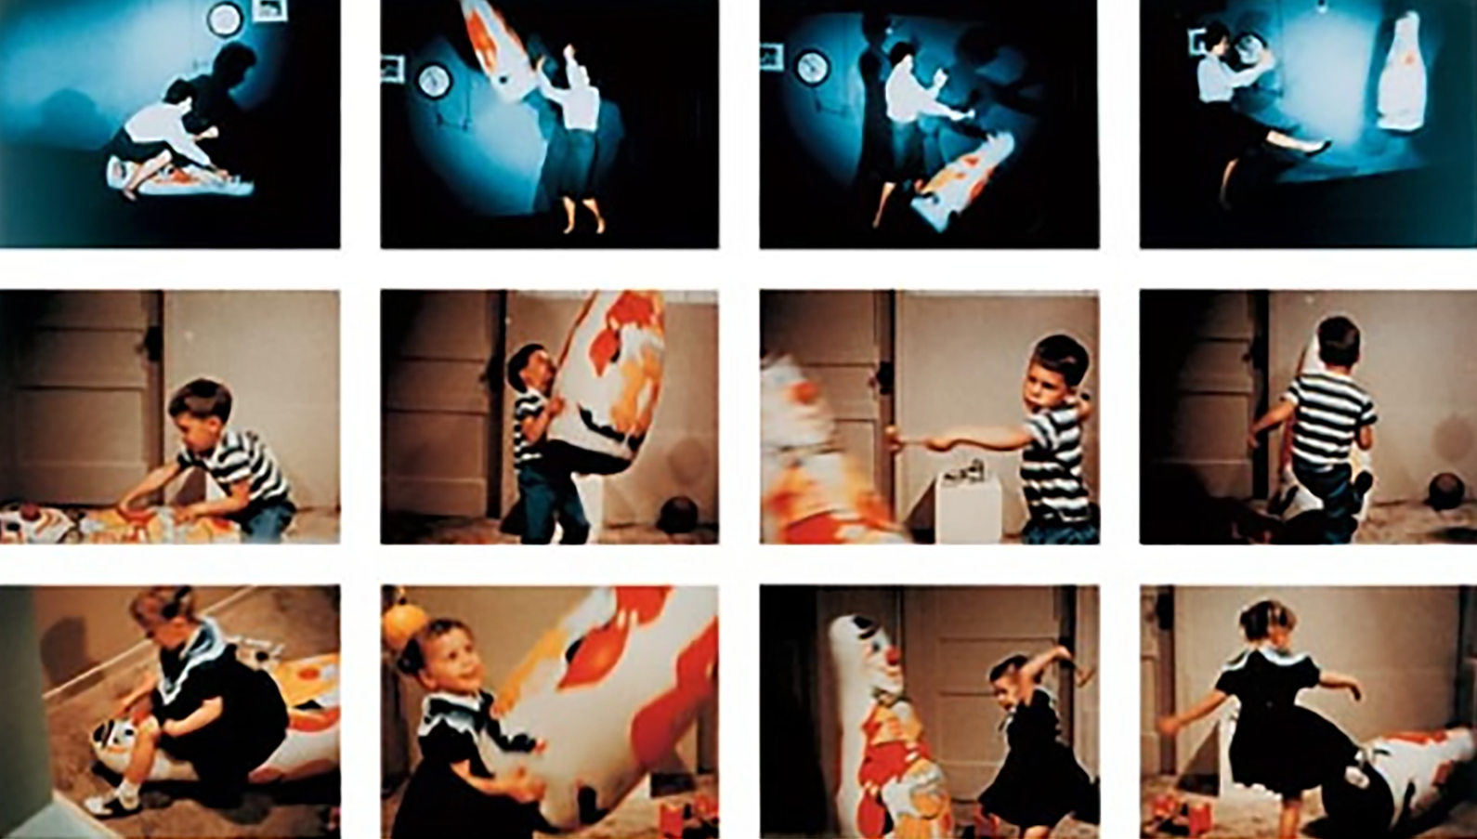
Social indlæringsteori
Ifølge Bandura imiterer man især personer, som man kan identificere sig med (samme køn, alder m.v.), som man er tryg ved, eller som kan være til nytte for én selv. Man tilegner sig kun den del af personens adfærd, som man vurderer vil give en ønskelig effekt for én selv, og man har ligeledes en tendens til især at tilegne sig en persons adfærd, hvis man har set personen selv få positiv forstærkning (belønning) for den.
Bobo-eksperimentet – Bandura – aggressiv adfærd er indlært – læs mere om eksperimentet her: Social indlæringsteori | Psykologiens veje

Slide 18
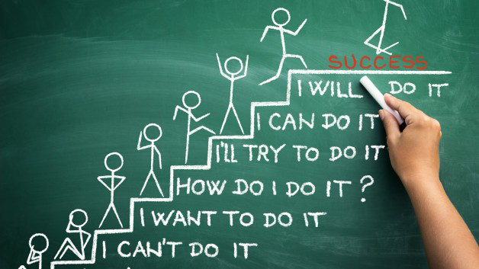
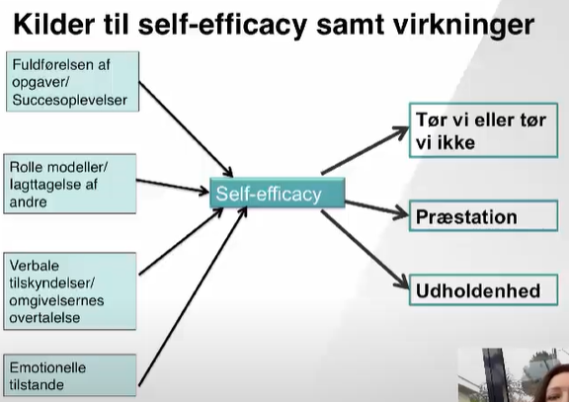
Self-efficacy
Se kasse med illustration
Self-efficacy = selvtillid på et bestemt område
Selvtillid er afgørende for, at man er motiveret til at handle og tage initiativer for at nå de mål, som man har sat sig på området fx har en elev stor tiltro til, at han/hun vil lykkes med eksamen, er han/hun mere motiveret for at gå til eksamen, end hvis han/hun kun har lav tillid til, at det vil lykkes
Ifølge Bandura er 4 faktorer afgørende for at opnå self-efficacy:
Tidligere erfaringer med succes eller fiasko på et område er afgørende for vores selvtillid
Observation af andres succes eller fiasko – tiltro til, at det kan/ikke kan lade sig gøre
Verbal påvirkning fra andre mennesker, hvis vi får ros og opmuntring påvirker det vores selvtillid positivt, hvorimod kritik har den modsatte virkning
Høj emotionel arousal – spænding/ophidselse – forbundet med angst og nervøsitet indvirker negativt, kan man derimod kontrollere spændingen eller sin nervøsitet, kan det påvirke i positiv retning

Slide 19
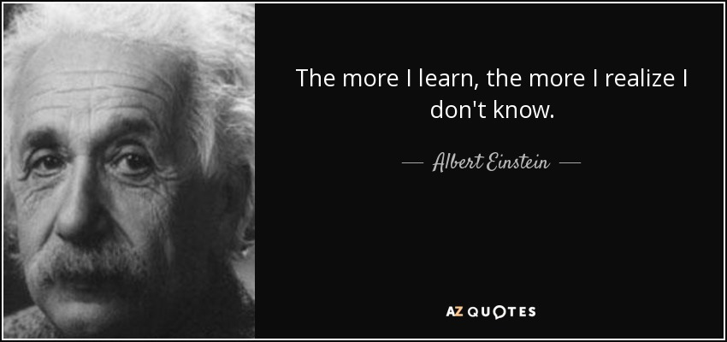
Kvalifikationer, kompetencer og kreativitet – 3 elever
I bogen Det vidende samfund (2004) gør professor Lars Qvortrup op med forestillingen om viden som noget, man kan fylde på et lager, og som noget, der kan findes i en endegyldig form, hvis blot man får lavet et leksikon, der er omfattende nok.
Det paradoksale er jo netop, at jo mere man ved, jo mere opdager man, man mangler at vide.
Qvortrup - viden kan defineres som viden om noget og viden om viden.
Han skelner således mellem:
kvalifikationer, kompetencer og kreativitet
Kvalifikationer er viden om noget
Kompetencer er viden om viden
Kreativitet er endelig viden om forudsætningerne for vores viden

Slide 20
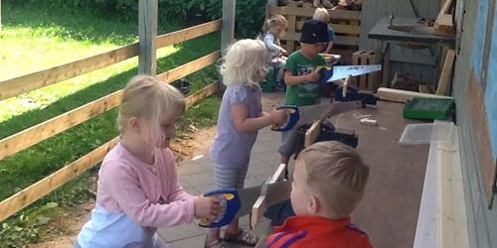
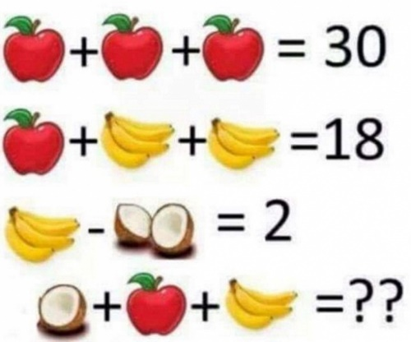
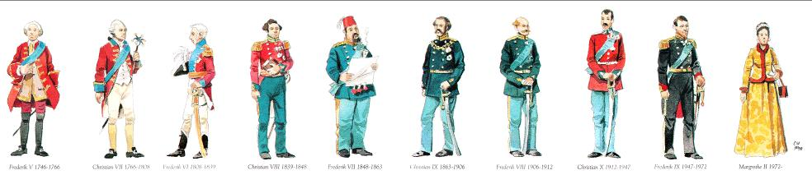
Kvalifikationer
Kvalifikationer = paratviden eller fakta- og færdighedsviden
Det kan f.eks. være en viden om regning og skrivning, om tysk grammatik, om historiske fakta eller en viden i form af bestemte praktiske færdigheder som at hamre eller save
Det er en viden, der handler om, hvad jeg ved, og hvad jeg kan
En stor del af denne viden er primært opbygget ved hjælp af behavioristiske læringsformer og er en helt afgørende form for viden. Den kan ikke undværes, fordi anden viden bygger videre på den. Problemet er dog, at selv om det er en nødvendig viden, er den langt fra tilstrækkelig

Slide 21
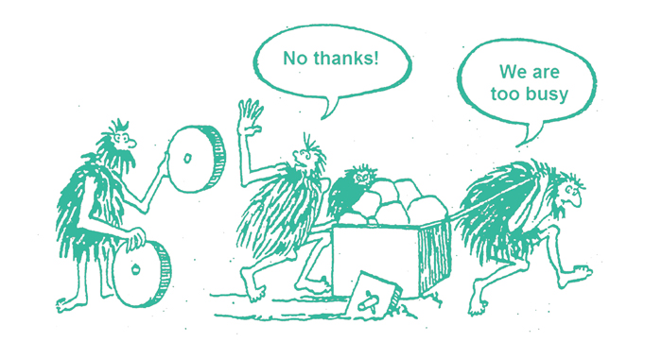
Kompetencer
Kompetencer = viden, der handler om evnen til at finde ud af, hvordan man bedst løser et problem med de kvalifikationer, man i forvejen har
Her er der en tydelig forbindelse til Piagets begreb assimilation, der ligeledes handler om at forstå nye ting ved hjælp af de kognitive skemaer, man allerede har opbygget. Man kan sige, at kompetencer er evnen til at reflektere over den viden, man har, kombinere og improvisere med den og anvende den i nye situationer
Igennem de senere år er der inden for uddannelsessystemet sket en forskydning fra kvalifikationer til kompetencer. Tidligere var det kvalifikationerne og de faktuelle færdigheder, man lagde vægt på i skolen. I dag er det især kompetencerne og evnen til at kunne anvende og improvisere med sine kvalifikationer i nye sammenhænge, der er i fokus
Men selvom kompetencerne i dag er i fokus og er nødvendige, er de heller ikke altid tilstrækkelige. De synker som regel ned og bliver til vaner, til individuelle eller kulturelt bestemte måder at gøre tingene på, som vi benytter os af, uden at vi tænker nærmere over, hvorfor vi gør, som vi gør. De bliver til en forforståelse, vi lægger ned over tingene, en bestemt optik, vi ser dem igennem, som til tider begrænser vores udsyn. Derfor er det vigtigt at kunne tænke kreativt

Slide 22
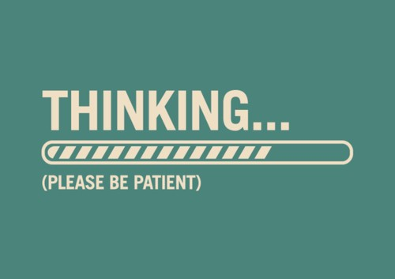
Kreativitet
Kreativitet = viden om forudsætningerne for den viden eller tænkning, vi benytter os af, og der er netop tale om kreativ viden, fordi den indeholder muligheden for at omtænke den viden, vi har, så vi begynder at tænke anderledes. Det er på dette læringsniveau, man begynder at spørge, hvorfor noget er, som det er
Den kreative viden er med andre ord evnen til at reflektere over den måde, man reflekterer på (metarefleksion), eller anderledes sagt: den studerer den optik eller de briller, man ser tingene igennem, og er dermed en forudsætning for, at man kan ændre optikken – dvs. den måde man plejer at se eller gøre tingene på
Kreativitet er i dag nødvendig i mange situationer. En virksomhed kan være præget af en bestemt vanetænkning, der hæmmer virksomhedens videre udvikling. Videnskaben kan være præget af bestemte traditioner, der gør, at de får øje på noget og ikke på noget andet. Vi kan selv være præget af en bestemt måde at se tingene på, som efterhånden viser sig at være uhensigtsmæssig i forhold til at forstå vores omverden. Når det sker, bliver det vigtigt at se nærmere på forudsætningerne for den måde, man tænker på, og derved opstår muligheden for at begynde at tænke anderledes og revidere forudsætningerne for sin tænkning. Her ser man en parallel til Piagets begreb akkommodation, der jo netop handler om, at vi reviderer vores måde at tænke på under indtryk af de nye erfaringer, vi gør

Slide 23
K-K-K og læringsformer
Qvortrup knytter forskellige undervisningsformer til de forskellige vidensformer:
Kvalifikationer (fakta- og færdighedsviden) vil typisk stimuleres af undervisning, hvor eleven lærer at reagere automatisk på et givet fænomen. Det kan dreje sig om traditionel udenadslære, om øvelse og gentagelse, om multiple-choice-træning og om stærkt lærerstyret undervisning
Kompetencer (refleksiv viden) vil typisk stimuleres af en undervisning, der tager udgangspunkt i en problemstilling, som eleverne selv skal finde en løsning på. Den karakteristiske undervisningsform vil her være projektarbejdsformen, hvor eleverne i et tilrettelagt forløb skal udforske en bestemt sag på egen hånd. Eleverne skal her selv byde ind med viden, der kan bruges til at reflektere over og undersøge det nye felt med. Kompetencer er evnen til at kunne anvende, kombinere og udvikle sine kvalifikationer på nye felter, og det opøves netop i projektarbejdsformen. Udviklingen af kompetencer kan dog også understøttes af mere lærerstyrede undervisningsformer, hvor læreren giver eleverne tid og rum til at anvende og kombinere deres hidtidige viden og erfaringer på nye områder og opgavetyper
Kreativiteten vil typisk stimuleres af helt selvstændige arbejdsformer, hvor det ikke er læreren, men eleven selv, der har udformet de projekter, som skal udforskes. Men den vil også stimuleres af undervisning med fokus på fortolkningsmæssige problemstillinger, hvor eleverne skal reflektere over forudsætningerne for den viden, der benyttes, eller af undervisning, hvor læreren konfronterer elevernes "sikre overbevisninger" og vanetænkning

Slide 24
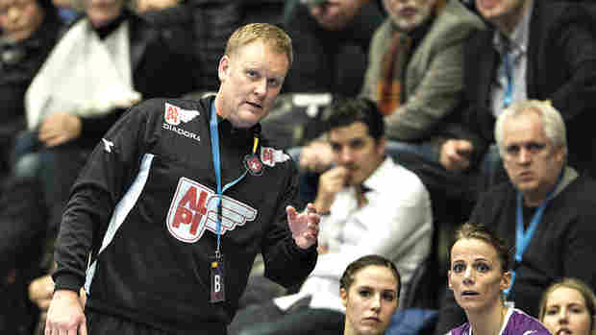
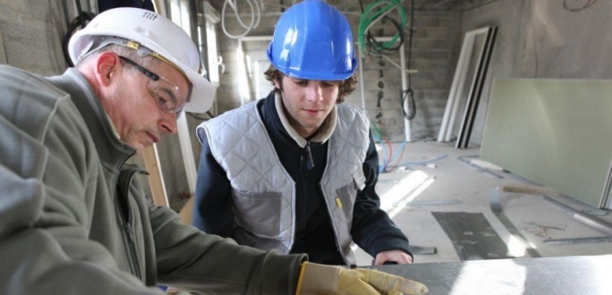
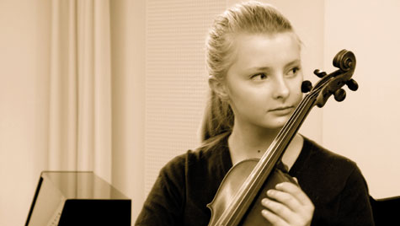
Mesterlære
Mesterlære = Et eksemplet på, at instruktion fra en erfaren til en nybegynder er i centrum,
I modsætning til den almindelige skolebaserede undervisning er mesterlære kendetegnet ved, at selve læringssituationen og anvendelsen af det, man lærer, er tæt forbundet. Man lærer ikke om en kommende praksis, som man gør i den skolebaserede undervisning, men man lærer direkte gennem praksis
Mesterlæren er traditionelt knyttet til håndværkeruddannelserne (murer, tømrer, frisør m.m.), og har sine rødder helt tilbage i den middelalderlige laugstradition, hvor lærlingen blev oplært direkte på mesters værksted ved at følge en svend eller mester selv
Det, mesterlæren er særlig god til, er at formidle tavs viden. Ved at se mesteren i aktion eller løbende få feedback fra vedkommende lærer nybegynderen de tavse kundskaber – regler og traditioner – at kende, der er knyttet til arbejdssituationen og omgangen med materialet. Det er kundskaber, der kun i begrænset omfang kan læres i den skolebaserede undervisning, hvor teori og praksis er adskilt, og hvor den sproglige viden dominerer

Slide 25
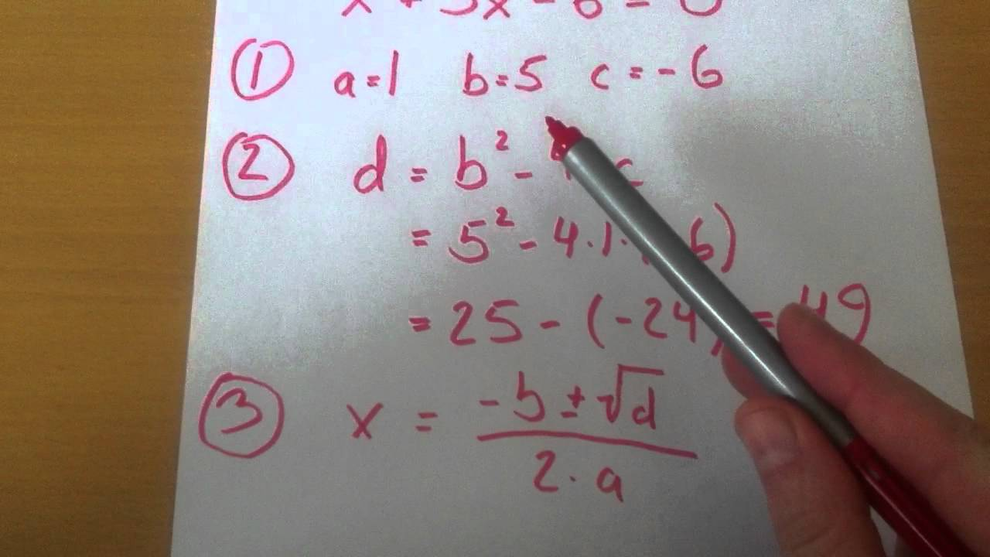

Piagets kognitive læringsteori – hvordan foregår læring?
Piaget: Allerede fra vi er helt små udforsker vi aktivt vores omverden. De erfaringer vi får, og den viden vi opnår, fastholdes på det indre mentale plan i form af kognitive skemaer. De er konstant under udvikling og revision, fordi vi hele tiden opdager og lærer nye ting. Det foregår ifølge Piaget grundlæggende på to måder: dels via assimilation, hvor vi forstår nye ting ved at indarbejde dem i de skemaer, vi har i forvejen, dels via akkommodation, hvor vi reviderer vores hidtidige skemaer under indtryk af de nye erfaringer, vi gør
I skolen kan et eksempel på assimilation være eleven, der i matematik bliver udsat for endnu en andengradsligning, som han eller hun løser uden problemer ved at assimilere den til sit kognitive skema for, hvordan man løser denne slags ligninger
Et eksempel på akkommodation i skolen kan være eleven, der i en temauge har valgt at arbejde med terrorisme og pludselig opdager, at mange terrorister beskrives som socialt velfungerende mennesker af deres omgivelser. Det har han ikke i sin vildeste fantasi troet. Tværtimod har han forestillet sig, at det må være mennesker, der i enhver henseende er onde og asociale. I første omgang forsøger han måske at afvise de nye informationer, han får, men langsomt begynder han at ændre sin overbevisning, og der sker dermed en akkommodation af hans måde at opfatte terrorister på

Slide 26
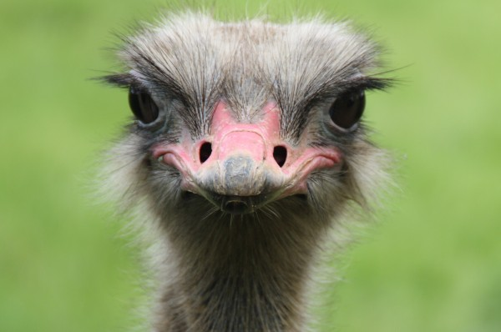
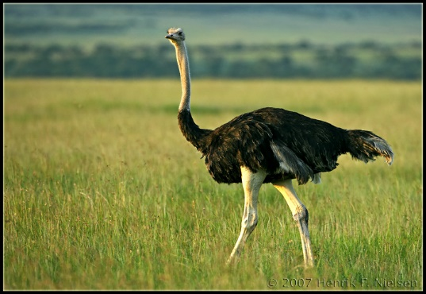
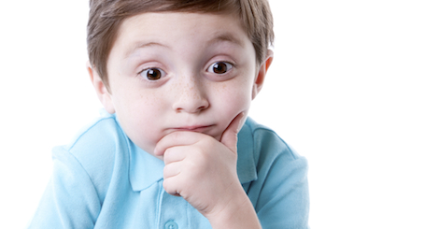
Assimilation vs. akkomodation I
Ved assimilation forstår vi nye ting ved at indarbejde dem i de skemaer og erfaringer, vi har i forvejen. Vi tilpasser så at sige virkeligheden til vores opfattelse af verden.
Eksempel - Et barn på fem år ser f.eks. for første gang en struds i zoologisk have og forsøger straks at forstå dette nye væsen ved at assimilere det til sit fugleskema, der siger, at fugle har to ben, næb, vinger og kan flyve. Dette skema giver bestemt en god forståelse af strudsen, selv om det forstyrrer barnet noget, at den er så stor, og at det får at vide, at den ikke kan flyve.
Ved akkommodation reviderer vi derimod vores hidtidige skemaer og erfaringer under indtryk af de nye erfaringer, vi gør. Her tilpasser eller justerer vi vores opfattelse af verden til virkeligheden. Barnet fra før akkommoderer måske under indtryk af strudsen sit fugleskema, så det også indeholder fugle, der ikke kan flyve.
Fugl
2 ben
Næb
Vinger
Kan ikke flyve?

Slide 27
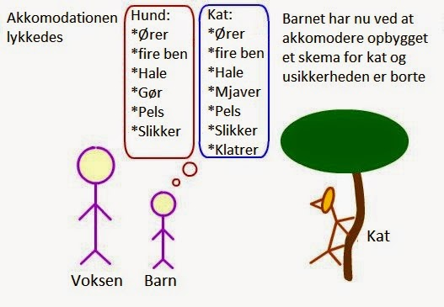
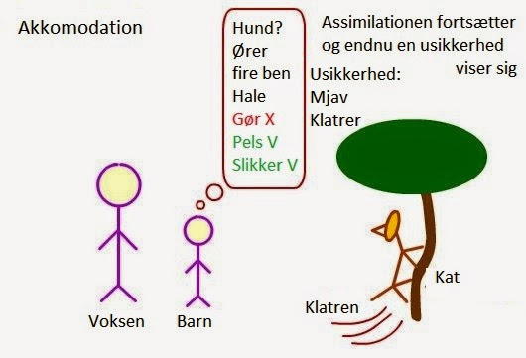
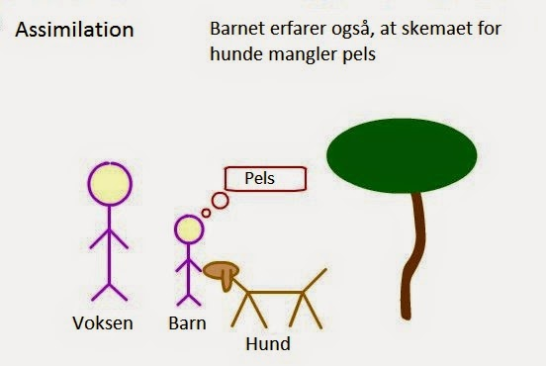
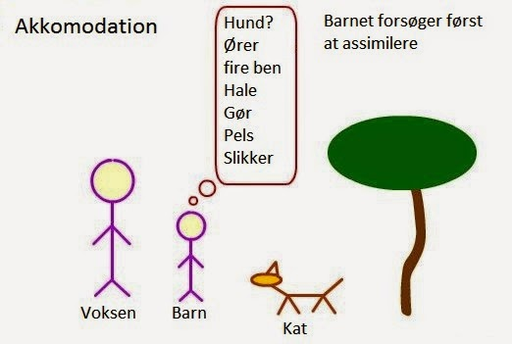
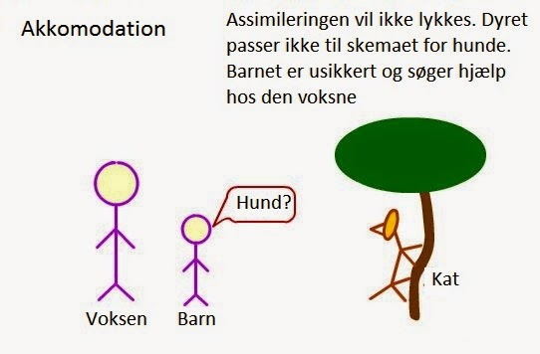
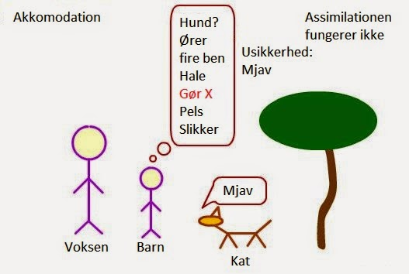

















Tænkningens udvikling v. Jean Piaget (1896-1980)
Den kognitive udvikling er i centrum for Piagets undersøgelser – dvs. udviklingen af tænkningen
Teori: børns tænkning udvikles ved at de aktivt handler med og udforsker deres omverden. Via de erfaringer, de gør, når de aktivt handler, opbygger de langsomt en viden om verden, som gør dem stadig bedre til at handle på en hensigtsmæssig måde.
Viden om verden lagres ifølge Piaget i kognitive skemaer, hvori barnets erfaringer organiseres på en systematisk måde.
Skemaerne udvides og revideres til stadighed som følge af individets grundlæggende stræben efter at tilpasse (adaptation) sig til det miljø, det lever i, og selve tilpasningen foregår på to måder: via assimilation og akkommodation

Slide 28





Assimilation vs. akkomodation II
De to indlæringsmåder, assimilation og akkommodation, benytter vi os af livet igennem, og vores skemaer udvides og revideres til stadighed
Derudover er indlæringen – ifølge Piaget - bestemt af modningsprocesser. Det viser sig ved, at den kognitive udvikling hos mennesket gennemløber en række faser fra barn til ung, der fører frem til, at vi formår at tænke logisk og abstrakt
Faserne er ifølge Piaget universelle – dvs. de gælder for alle mennesker, uanset under hvilke kulturelle forhold de lever

Slide 29


Piagets faser I
Den senso-motoriske fase 0-2 år
Se detaljeret skema over trinvis udvikling - https://psykveje.systime.dk/?id=5274
Barnet får herredømme over tingene i omverdenen. Det udvikler via sensoriske oplevelser (sansninger) og motoriske handlinger (bevægelser) en række basale senso-motoriske skemaer, som giver det en form for praktisk intelligens.
Den præ-operationelle fase (den før-logiske fase) 2 til 6 år
Se detaljeret skema over trinvis udvikling - https://psykveje.systime.dk/?id=5273
Barnets tænkning i denne fase er endnu ikke præget af logik og systematik. Fasen kendetegnes ved udviklingen af symboliseringsevnen og dermed af sproget. De ydre handlinger flytter så at sige over på det indre mentale plan, og barnet kan nu knytte ord til dem og begynde at tænke over sine handlinger.

Slide 30


Piagets faser II
Den konkret-operationelle fase (6-12 år)
Fra omkring 6-7 års alderen bliver barnets tænkning ifølge Piaget mere logisk og systematisk, eller operationel som han kalder det.
Se detaljeret skema over trinvis udvikling - Den konkret-operationelle fase (6-12 år) | Psykologiens veje
Den abstrakt-operationelle fase (12 år-)
I den abstrakt-operationelle fase, der indledes omkring 11-års alderen, frigør de unge deres tænkning fra det konkret foreliggende og bliver nu i stand til at formulere teorier og hypoteser om hændelser eller problemstillinger, som de blot forestiller sig i tanken. Deres tænkning har nu nået det voksne menneskes intellektuelle niveau, siger Piaget.
Se detaljeret skema over trinvis udvikling - https://psykveje.systime.dk/?id=5271

Slide 31
Kritik af Piaget
Omkring 1970'erne voksede der en ganske betydelig kritik frem af Piagetsfaseteori.
Kritikken var bl.a. baseret på nye måder at foretage undersøgelser og eksperimenter med børn på, som var mere afpasset efter børnenes egen erfaringsverden.
Læs om Hughes undersøgelser her - https://psykveje.systime.dk/?id=5270#c11664
Andre kritiske undersøgelser satte spørgsmålstegn ved Piagets antagelse om, at tænkningens udvikling var universel – dvs. foregik på den samme måde hos alle mennesker, uanset hvilken kulturel baggrund de havde.
Læs om Lurias undersøgelser her - https://psykveje.systime.dk/?id=5270#c11664

Slide 32

Vygotsky – om indlæring
Man lærer ikke så godt alene, som man gør sammen med andre fx viser det sig ofte, at børn, der er gået i stå med at løse en opgave, med selv ganske lidt hjælp fra en voksen eller en anden med større erfaring pludselig er i stand til at finde ud af selv svære opgaver.
Evnen til at lære gennem instruktion er et fundamentalt træk hos mennesket, noget vi er særlig indrettet til, fordi vi netop er sociale væsner.
Læreren må godt vise, hvordan ting skal gøres, før eleverne går i gang, og må godt støtte og vejlede dem, mens de er i gang.
Vores kultur ville have været utænkelig uden dette samspil, hvor nybegynderen får hjælp af den mere erfarne. Når voksne vejleder børn i at lære noget, som de har svært ved at lære alene, støtter de samtidig børnenes udvikling. Hvad børn gør i dag med voksenhjælp, gør de selvstændigt i morgen, siger Vygotsky.
Hjælpen og støtten kan imidlertid også komme fra andre børn med større erfaring på et område. I skolens og hverdagens samspilsprocesser, hvor børn er sammen, sker der hele tiden en erfaringsudveksling, som bidrager til læring. Det barn, som kan en bestemt ting, kan hjælpe det barn, som endnu ikke kan denne ting. Det er det, der gør gruppearbejdet og projektformen, hvor børnene arbejder sammen, så vigtig
Hvad ville Piaget sige om, at den voksne hjælper barnet?
Piaget - den voksne skal ikke hjælpe barnet, før det selv har fundet ud af opgaven.
"Hver gang, man for tidligt lærer et barn noget, som det selv kunne have opdaget, forhindres barnet i at opfinde det og derfor i at forstå det helt".
Hos Piaget skal barnet selv handle sig frem til en forståelse af tingene.

Slide 33


Lev. Vygotsky – den kulturhistoriske skole – efter 1. verdenskrig
I Vygotskys værker finder man et alternativ til Piagets syn på tænkningen.
Piaget: udviklingen i barnets tænkning og forståelse af dets omgivelser sker ved, at det handler og manipulerer med omgivelserne og drager slutninger om, hvordan den fungerer. Derved konstruerer barnet selv de kognitive skemaer, som indeholder dets omverdensforståelse. For Piaget er omgivelserne i overvejende grad passive i denne proces og er blot genstand for barnets egne aktiviteter. Barnet opdager så at sige selv, hvordan verden hænger sammen.
Vygotsky: Nok er barnet aktivt i denne proces, men det er omgivelserne bestemt også. Barnet fødes ind i og udvikles inden for rammerne af en kultur, et fællesskab og et samspil med andre, som – med sine traditioner og sine måder at organisere arbejdet på – sætter rammerne for, hvordan vi kan fortolke og tænke over den verden, vi lever i. Omverdenen er med andre ord ikke et passivt og stillestående landskab, som mennesket bevæger sig udforskende igennem og selv konstruerer sin opfattelse af, men det er en aktiv medspiller, der sætter rammerne for, hvordan vi skal agere i og forstå virkeligheden.

Slide 34


Den nærmeste udviklingszone
Vygotsky - den nærmeste udviklingszone.
Forskellen eller afstanden mellem det, et menneske kan alene, og det vedkommende kan med hjælp fra en mere kyndig eller erfaren person.
Det niveau, man kan løse en opgave på, når man er alene, kaldes den aktuelle udviklingszone, mens det niveau, man kan nå med hjælp fra andre, netop kaldes den nærmeste udviklingszone.
For læreren bliver det vigtigt at tilpasse undervisningen, så de udfordringer og krav barnet stilles overfor ligger inden for barnets nærmeste udviklingszone. De skal med andre ord være så tilpas svære, at barnet ikke uden videre kan klare dem alene, men kan klare dem med støtte fra undervisningen.
Inden for nyere læringsteori bruger man begrebet stilladsering om det at tilrettelægge undervisningen, så den netop rammer elevernes nærmeste udviklingszone. Og da den nærmeste udviklingszone varierer fra elev til elev, vil stilladsering ideelt set sige at støtte den enkelte elev og vide, hvor hans eller hendes nærmeste udviklingszone ligger. Støtten fra læreren kan bl.a. bestå i opmuntring, fastholdelse af elevens fokus på opgaven, synliggørelse af fejl, påpegning af, hvad der er væsentligt og mindre væsentligt, og selvfølgelig demonstration med eksempler på opgaveløsning.

Slide 35
Radikal konstruktivisme vs. socialkonstruktivisme
Piaget: Radikal konstruktivisme – mennesket konstruerer selv sin måde at forstå verden på. Sproget udvikles relativt uafhængigt af udviklingen i tænkning
Vygotsky: Socialkonstruktivisme – mennesket konstruerer ikke vilkårligt og individuelt sine egne kognitive skemaer eller måder at forstå og tænke over verden på, men konstruerer dem inden for de rammer, kulturen og de sociale fællesskaber sætter. Det at lære sprog er det samme som at lære at tænke. Gennem sproget får vi adgang til de gængse kulturelle måder at tænke og fortolke verden på

Slide 36




Kultur og læring
Kulturpsykologer Schribner og Cole = Alle mennesker har de samme kognitive evner såsom hukommelse og tænkning – dog kan disse komme forskelligt til udtryk i forskellige kulturer – og der vil være forskel på, om man har modtaget formel uddannelse eller ej
Formel skolegang ændrer, hvordan mennesket tænker og problemløser bl.a. fremmer skolegang evnen til at gruppere begreber i abstrakte kategorier og evnen til at danne logiske følgeslutninger løsrevet fra hverdagserfaringer. Se kasse - https://temaertilpsykologi.systime.dk/?id=154
Læring i skolen er oftest løsrevet fra nogen som helst konkret sammenhæng. Man lærer mange ting som ikke umiddelbart er knyttet til et specifikt formål udover læringen i sig selv
Undersøgelser i skoleelevers faglige evner peger på, at også forældrenes forventninger til deres børns præstationer i skolen og den værdi, som de tillægger uddannelse smitter af på deres faglige niveau – se henvisning til konkret undersøgelse af matematikevner hos henholdsvis amerikanske og asiatiske elever - https://temaertilpsykologi.systime.dk/?id=154 – og se eksempel i kasse

